Slide 1
17.8 변이형 오토인코더(variational autoencoder)

Slide 2
17.8 변이형 오토인코더(variational autoencoder)
확률적 오토인코더이다. 출력이 부분적으로 우연에 의해 결정된다.
생성 오토인코더이다. 새로운 샘플을 생성 가능하다.
변이형 오토인코더를 RBM과 유사하게 만든다.
[RBM과 비교하였을 때 변이형 오토인코더의 장점]
훈련이 더 쉽다
샘플링 과정이 훨씬 빠르다.
Machine learning 스터디 (19) Deep Learning - RBM, DBN, CNN - README (sanghyukchun.github.io)

Slide 3
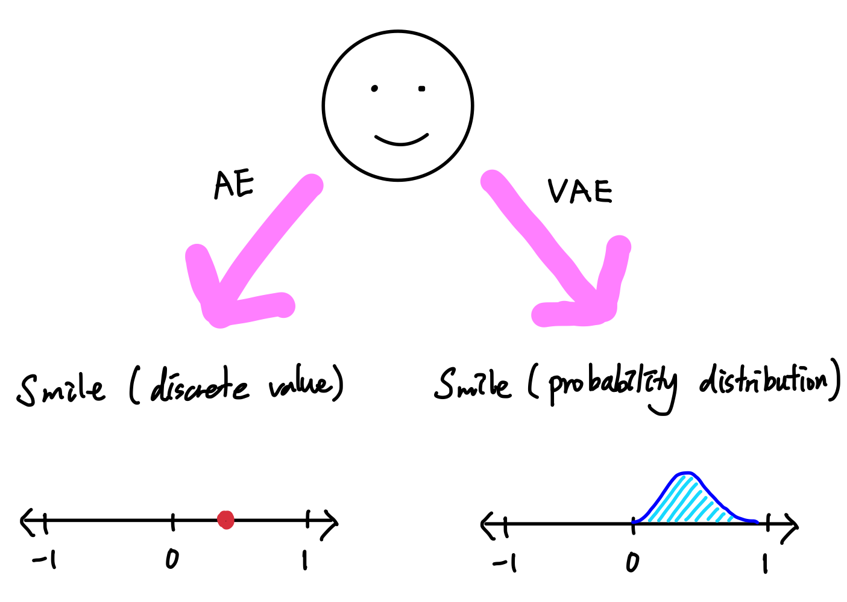
17.8 변이형 오토인코더(variational autoencoder)
오토인코더(AutoEncoder, AE)는 잠재 공간의 값을 고정된 값(표현 벡터)으로 나타냈지만
변이형 오토인코더(VAE)는 잠재 공간의 값을 가우시안 확률분포(정규분포) 값의 범위로 제공한다.
즉, 잠재 공간의 값은 평균과 분산으로 매핑된다.
VAE는 인코더를 학습시키는
AE와 달리 디코더(생성되는 부분)를
학습시키는 것이 목적
[Deep Learning] 변이형 오토인코더(Variational AutoEncoder) | Gilbert’s Blog (gilbertlim.github.io)

Slide 4
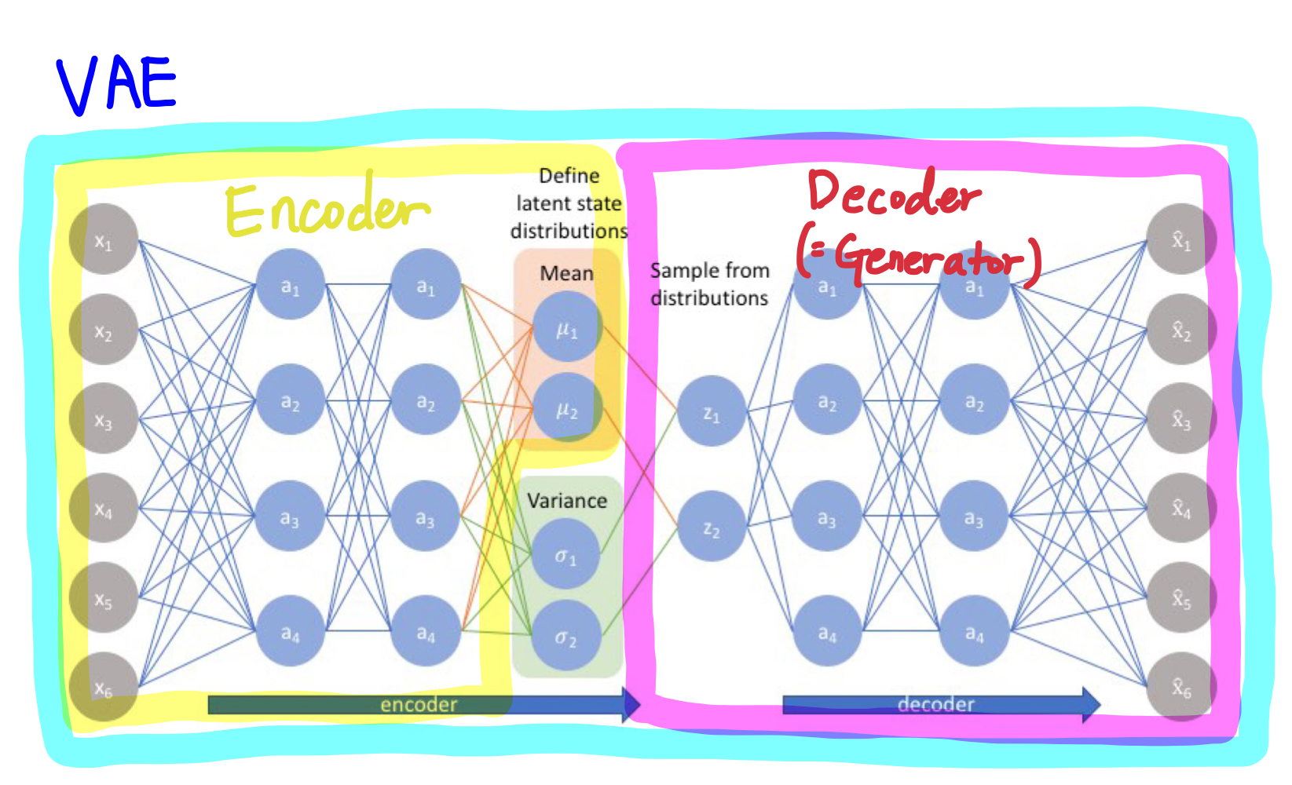
17.8 변이형 오토인코더(variational autoencoder)
VAE는 인코더를 학습시키는 AE와 달리 디코더(생성되는 부분)를 학습시키는 것이 목적이다.
AE의 인코더 파트를 사용하여 분포(평균과 분산)를 뽑아내고
분포로부터 랜덤 샘플링된 값(z)을 가지고 디코더(=Generator)로 복원하여 새로운 이미지가 생성되도록 학습을 시키는 것이다.
랜덤 샘플링된 값(z)를 얻기 위해
평균에 분산을 더하게 되는데
분산은 정규 분포에서 랜덤하게
뽑아낸 값(ϵ, epsilon)을 곱하여 사용한다.
[Deep Learning] 변이형 오토인코더(Variational AutoEncoder) | Gilbert’s Blog (gilbertlim.github.io)

Slide 5
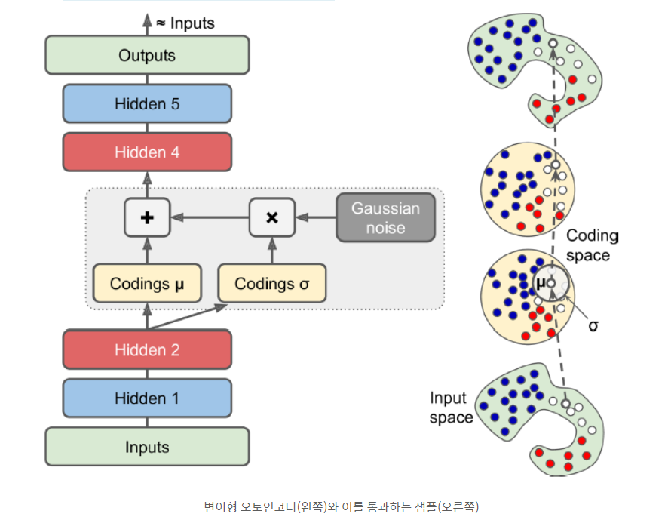
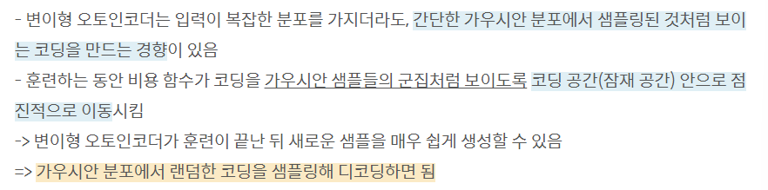
17.8 변이형 오토인코더(variational autoencoder)

Slide 6

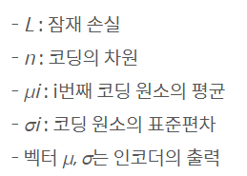
17.8 변이형 오토인코더(variational autoencoder)
[핸즈온 머신러닝] 17장(3) - 변이형 오토인코더, Variational AutoEncoder (tistory.com)
[비용함수]
일반적인 재구성 손실 : 오토인코더가 입력을 재생산하도록 만듦
잠재 존실 : 단순한 가우시안 분포에서 샘플된 것 같은 코딩을 가지도록 오토인코더를 강제함
[잠재 손실의 특징]
가우시안 분포와 실제 분포 사이의 KL 발산 사용
가우시안 잡음 때문에 수식이 복잡하지만 식을 통해 간단히 계산 가능

Slide 7

패션 MNIST 데이터셋으로 변이형 오토인코더 구현하기
[핸즈온 머신러닝] 17장(3) - 변이형 오토인코더, Variational AutoEncoder (tistory.com)

